Slide 1

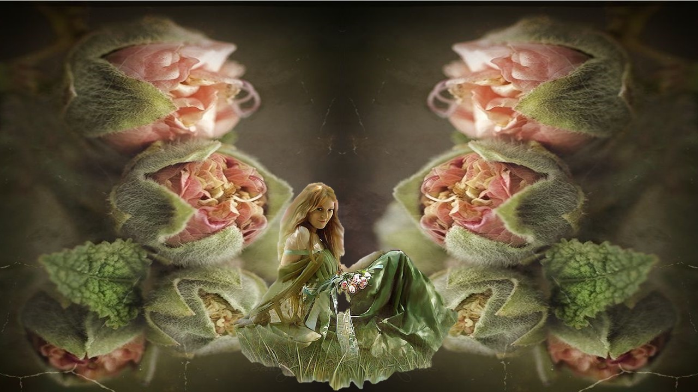
A vida segue...

Slide 2

Uns chegam e outros partem... A vida segue...
O dinheiro chega.... O dinheiro vai... A vida segue...
A saúde está boa ou a saúde está ruim... A vida segue...

Slide 3

Os amigos se achegam
ou os amigos se afastam...A vida segue...
Não adianta querer parar,
se esconder, lutar... A vida segue...
Momentos bons... Momentos ruins... A vida segue...

Slide 4

Sozinho ou acompanhado... A vida segue...
O Tempo é implacável, não para um segundo...
A vida segue...
O Pôr do Sol está lindo... A vida segue...
Não dá para congelar o segundo... A vida segue...

Slide 5

Seguir em frente é a única opção
para os que estão neste planeta,
parar não adianta... A vida segue...
Se não fizer hoje... Amanhã trabalho dobrado...
A vida segue...

Slide 6

Reclamar não ajuda, só atrapalha...
Reclamando ou não a vida segue....
Mas reclamando a vida segue piorando...
Não importa se você está afim ou não...
A vida segue...
Amando ou odiando... A vida segue...
Otimista ou pessimista... A vida segue...

Slide 7

Se a vida segue de qualquer modo,
não seria melhor achar a melhor maneira
de fazer esta viagem?
Se as coisas não estão indo bem,
o que necessito mudar?
Lembre-se: a vida segue...

Slide 8

Apesar do Tempo não parar, às vezes,
é necessário pararmos no tempo,
fechar os olhos e simplesmente buscar respostas
na escuridão de nossos pensamentos,

Slide 9

deixar o tempo fluir, a vida seguir,
sem se importar com o passado ou o futuro,
meditar no agora, ouvir as batidas do coração,
perceber o ar inflando os pulmões...
Inspira... Expira...

Slide 10

Sentir-se presente em você...
Conversar consigo no silêncio da sua mente...
O que EU quero? O que EU necessito fazer
para sair dessa situação?
O que EU tenho que mudar em MIM?

Slide 11
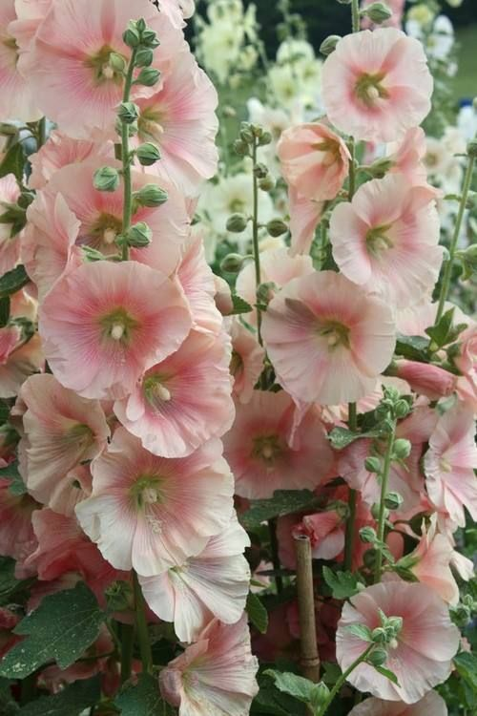
Medite! É importante dar atenção
a você mesmo..., mas não esqueça...
A vida segue...
Acorde para o AGORA e perceba que apesar
da vida seguir em frente, você só pode vivê-la
no AGORA e não lá atrás ou lá na frente...

Slide 12
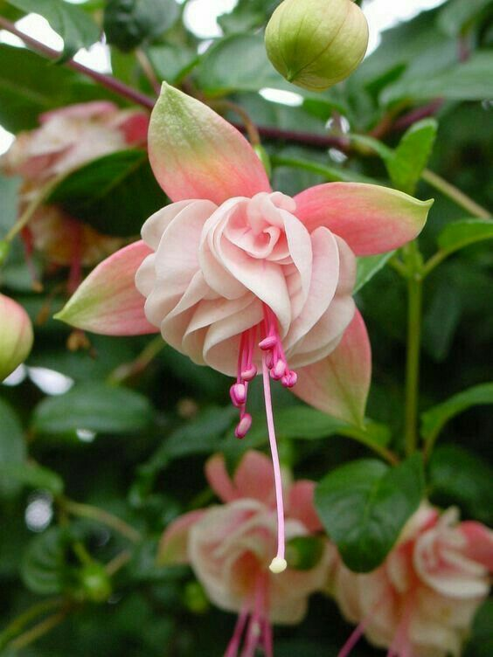
Não importa... A vida segue...
Aceite! Agradeça! Perdoe-se! Perdoe!
Reflita!

Slide 13



BIAJOVA SLIDES
<&>
AMOR À VIDA
Texto/Autor: Paulo Sérgio Lopes
Música: Piano Melodies
Formatação: Bia Vasconcellos
bvbiavasconcellos@gmail.com
www.sergrasan.com/biajovaslides
www.youtube.com/c/bvbiavasconcellos/videos

